Slide 1
VT Sistem Gerçekleme Ders Notları- #10 D
Remote: Kullanıcıdan gelen JDBC isteklerini karşılar.
Planner: SQL ifadesi için işleme planı oluşturur ve karşılık gelen ilşkisel cebir ifadesini oluşturur.
Parse: SQL ifadesindeki tablo, nitelik ve ifadeleri ayrıştırır.
Query: Algebra ile ifade edilen sorguları gerçekler.
Metadata: Tablolara ait katalog bilgilerini organize eder.
Record: disk sayfalarına yazma/okumayı kayıt seviyesinde gerçekler.
Transaction&Recovery: Eşzamanlılık için gerekli olan disk sayfa erişimi kısıtlamalarını organize eder ve veri kurtarma için kayıt_defteri (log) dosyalarına bilgi girer.
Buffer: En sık/son erişilen disk sayfalarını ana hafıza tampon bölgede tutmak için gerekli işlemleri yapar.
Log: Kayıt_defterine bilgi yazılmasını ve taranması işlemlerini düzenler.
File: Dosya blokları ile ana hafıza sayfaları arasında bilgi transferini organize eder.
Hareket (transaction) yönetimi (HY)
Kurtarma(recovery):KY
1
1

Slide 2
Konu başlıkları
Veri Tabanı Kurtarma
KY-1: undo-redo, KY-2:undo-only, KY-3:redo-only
Pasif, Aktif denetim noktası
Seyrek Hatalardan Kurtarma
Kurtalabilirlik Yönünden Plan Çeşitleri (Recoverable, Cascadeless, Strict)
DBMS
DBMS
Buffer Pool
Disk
Disk
2
2

Slide 3
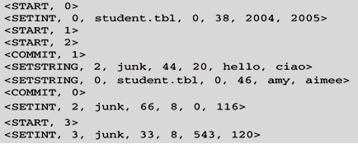

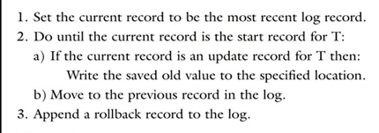
Kurtarma Yönetimi (KY)
Log kayıtları: start, commit, rollback, update (setint, setdouble vb.) ve insert (append)
Tanesellik : Kurtarılacak en küçük parça: Değer, Kayıt, Blok, Dosya ..
Bir harekete ait olan log kayitlari log dosyasında birbirine bitişik (contiguous ) mi? Hayır.
Tx’ı geri sarma:
vt’nı kurtarma: vt her yeniden başlamasında mutlaka çalışır; amacı vt’nı tutarlı bir duruma getirmektir. Önceki kapanma (shut down) normal ise bir şey yapmaz; eğer sistem kilitlenip kapandıysa sistemi tutarlı duruma taşımalı..
Tutarlı durum:
tamamlanmamış tx’ları geri sarmalı (undo)
bütün tamamlanmış (commit edilmiş) tx’lere ait tamponlar diske yazılmalı (redo)
3
3

Slide 4
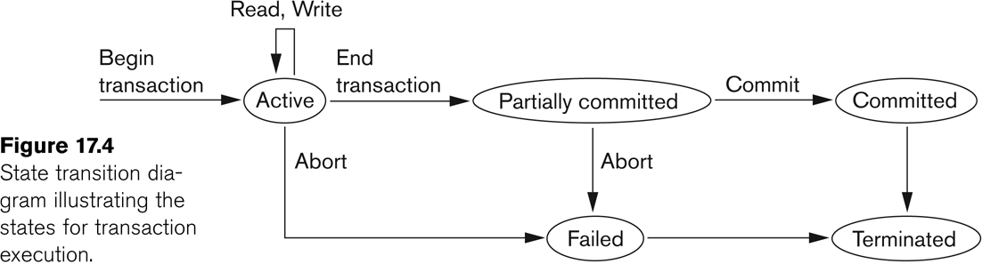
Hareketin durumları
T: r(X);w(X);r(Y);w(Y);
Kısmi commit durumunda, veri kurtarma yönetimi (KY), hareketin yaptığı değişiklikleri diske kaydetmesinde tipik sistem hatalarının sorun çıkarmasına mani olacak önlemleri alır. Örneğin, sistem log kayıtlarını öncelikle diske yazar…
4
4

Slide 5
Hareketin COMMIT noktası
Hareketin VT eylemlerini “başarı ile” tamamladığı ve ilgili LOG kayıtlarını log dosyasına(diske) yazması ve ardından <COMMIT, T> log kaydını log dosyasına(diske) yazmasıdır.
COMMIT: bir anlaşma, bir vaad.

Slide 6
WAL (write ahead logging)
bir veri tamponundaki değişikliğe ait log kaydının diske yazılması; bu veri tamponunun diske yazılmasından önce gerçekleşmesi gerekir.
WAL kuralı sayesinde; veri tamponundaki değişikliğin flush edilmesi ve diskte olması, oysa ilgili log kaydının olmaması gibi kurtarılamayan bir durum söz konusu olamaz..(Diğer 3 farklı durum sözkonusu olabilir; ki bunların zararı yoktur)
DBMS
Data update in buffer
Log update in buffer
System crash!!!
Both has been written to disk
Neither has been written to disk
Only data page has been written !! PROBLEM
Only log page has been written.
Buffer Pool
Disk
6
6

Slide 7
Vt kurtarma 1: undo-only
LOG KURALLARI:
<T,X,v> log kaydında; v, X’in eski değeri.
WAL
Hareketin deişiklik yaptığı veri blokları diske yazıldıktan hemen sonra (en kısa zamanda) COMMIT log kaydı log dosyasına yazılır.
(Diske yazma sırası: log kayıtları --> veri blokları -→ COMMIT log kaydı )
KURTARMA YÖNTEMİ:
Log dosyasında sondan başa doğru gidilirken <COMMIT T> olan T hareketleri C-listesine eklenir.
Karşılaşılan <T,X,v> log kaydındaki T,
C-listesinde DEĞİLSE undo yapılır. (Demek ki, T ya aktif ya da abort olmuş bir harekettir).
C-listesinde ise herhangi bir işlem yapılmaz.
SONUÇ:
KURTARMA HIZLI; çünkü sadece undo
log dosyları daha küçük; çünkü YENİ değeri log dosyasına yazmaya gerek yok.
COMMIT DAHA YAVAŞ; çünkü tx’a ait bütün tamponların flush edilmesini bekliyor.. Bu da disk yazma sayısında genel olarak artışa sebep olur...
Sistem çökmesinin sık olduğu durumlarda tercih edilebilir..
Gerek UNDO-ONLY, (gerek UNDO-REDO için), COMMIT log kaydı diske ulaşmadan sistem kilitlenmesi mümkün. Bu durumda her iki algoritma da, bu hareketi undo yapmaya mecbur kaliyor..(Bu olasılık UNDO-REDO’da daha düşük...)
7
7

Slide 8
Örnek (undo-only)
Undo-only LOG DOSYASI:
<START T1>
<T1,A,5>
<START T2>
<T2,B,10>
<T2,C,15>
<START T3>
<T1,D,20>
<COMMIT T1>
<T3,E,25>
<COMMIT T2>
<T3,F,30>
Sistem ilk çalıştığında log dosyasında görünen son satır:
11.satır ise;
undo T3: F=30; E=25;
9.satır ise;
undo T2: C=15; B=10;
undo T3: E=25
7.satır ise;
Undo T1: D=20; A=5
undo T2: C=15; B=10;

Slide 9
Vt kurtarma 2: redo-only
LOG KURALLARI:
<T,X,v> log kaydında; v, X’in yeni değeri.
WAL
Veri bloklarındaki değişiklikler, ancak COMMIT log kaydı log dosyasına yazıldıktan sonra diske yazılmaya başlanır.
(Diske yazma sırası: log kayıtları --> COMMIT log kaydı -→veri blokları )
KURTARMA YÖNTEMİ:
Log dosyasında sondan başa doğru gidilirken <COMMIT T> olan T hareketleri C-listesine eklenir.
Log dosyasında başdan sona doğru gidilirken karşılaşılan <T,X,v> log kaydındaki T,
C-listesinde ise redo yapılır.
C-listesinde değil ise <ABORT T> log kaydını log dosyasına flush et..
SONUÇ:
KURTARMA HIZLI; çünkü sadece redo
Tampon mücadelesi daha yoğun; çünkü tamponu yakalayan bir tx bırakmıyor. Bu da TPM (tx per minute) değerini düşürüyor.
Veri bloklarının tampon havuzunda daha uzun süre kalabilmelerini sağlayarak disk erişim verimliliği artması ümid edilir.
Küçük hareketler ve/veya az değişiklik yapılan hareketlerde tercih edilir.
9
9

Slide 10
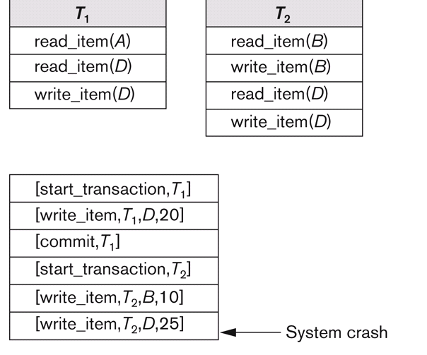
Örnek: redo-only
Redo-only kurtarma (tek hareket):
Log kayıtlarında 2 tür hareket kaydı var: Commit edilmişler, 1 tane aktif.
Commit edilmişler redo yapılmalı, aktif olan harekete herhangi bir işlem yapılmamalı.
Örnekte, sadece T1 redo yapılmalı. D=20 tekrar çalıştırılmalı.
10
Notes:
T1 :redo
T2: nothing about undo but only operations at figure 14.8
10

Slide 11
Vt kurtarma 3: undo-redo
LOG KURALLARI:
<T,X,v,w> log kaydında; v, X’in eski değeri; w ise yeni değeri
WAL
(Diske yazma sırası: log kayıtları --> veri blokları -→ COMMIT log kaydı --> veri blokları )
KURTARMA YÖNTEMİ:
Log dosyasında sondan başa doğru gidilirken <COMMIT T> olan T hareketleri C-listesine eklenir.
karşılaşılan <T,X,v> log kaydındaki T, C-listesinde değil ise undo yapılır.
Log dosyasında başdan sona doğru gidilirken
karşılaşılan <T,X,v> log kaydındaki T, C-listesinde ise redo yapılır.
SONUÇ:
KURTARMA YAVAŞ.
Diske yazma sırası çok esnek: (eşzamanlılık taneselliği blok’tan daha küçük olduğunda Undo veya Redo ‘da ortaya çıkabilecek çelişki sorunları burada yok.)
Tampon kullanımı daha verimli.
NOT: COMMIT log kaydını diske yazmakta acele etmek gerekiyor. Çünkü COMMIT log kaydı tampona yazılsa fakat diske ulaşmasa sistem kililtlenmesinde hareket gereksiz yere UNDO olacak..
11
11
Notes:
Eşzamanlılık taneselliği record veya değer seviyesinde ise; T1 ve T2 hareketleri blok içerisindeki farklı noktalarda değişiklik yapabilir. Hareketlerden birisi, T1 Commit olursa redo-only protokolü ise blok diske yazılabilir. Fakat T2 henuz Commit olmadığı için yazılamayacak. Çelişkili bir durum.
Eşzamanlılık taneselliğinin bloktan küçük olmasında bu tip çelişkilerin ortadan kalkması için 2 şart:
1-) UNDO/REDO protokolü kullanılmalı: Mesela başka bir hareketten dolayi diske yazılan bir değer için undo Veya redo yapılabilir.
2-) bir hareket, tampondaki bir page’deki bir değeri değiştirmesi, ancak «ABORT olmayacağını» garanti ettikten sonra yazabilir. Aksi takdirde gene çelişkili durumlar olabilecektir. Mesela gene T1 ve T2 hareketleri blok içerisindeki farklı noktalarda değişiklik yapmış olsun. Herhangi birinin ABORT olması ile diğer harekete zarar vermiş olacaktır. «ABORT olmayacağını» garanti etmesi ne demek? COMMIT log kaydının diske yazılması??

Slide 12
Örnek (undo-redo)
Undo-Redo LOG DOSYASI:
<START T1>
<T1,A,5,6>
<START T2>
<T2,B,10,11>
<T2,C,15,16>
<START T3>
<T1,D,20,21>
<COMMIT T1>
<T3,E,25,26>
<COMMIT T2>
<T3,F,30,31>
Sistem ilk çalıştığında log dosyasında görünen son satır:
11.satır ise;
Undo T3: F=30; E=25;
Redo T1: A=6, D=21
Redo T2: B=11, C=16
9.satır ise;
Undo T2: C=15; B=10;
Undo T3: E=25
Redo T1: A=6, D=21
7.satır ise;
Undo T2: C=15; B=10;
Undo T3: --
Undo T1: A=5, D=20

Slide 13
Kurtarma Yönetimi
KY:
KY-1: undo-redo, KY-2:undo-only, KY-3:redo-only
Pasif, Aktif denetim noktası
Seyrek Hatalardan Kurtarma
Kurtalabilirlik Yönünden Plan Çeşitleri (Recoverable, Cascadeless, Strict)

Slide 14
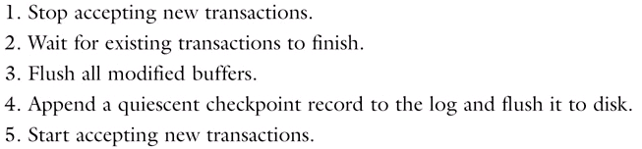
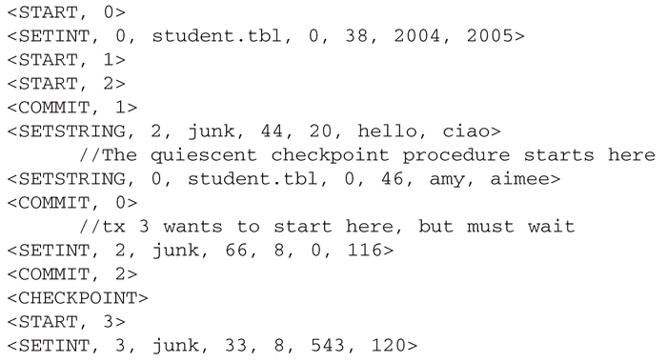
Pasif denetim noktası (quiescent checkpoint)
Pasif CKPT protokolü
Log dosyasındaki “Denetim noktası” (CKPT)
Bu noktadan önceki bütün log kayıtları, commit edilmiş ve tamponları diske yazılmış tx’lara ait olan log kayıtlarıdır.
KURTARMA YÖNTEMİ: (undo-only, redo-only ve undo-redo için geçerli)
KY, checkpoint kaydını görünce durur.(log dosyasının başına kadar okumaya gerek yok). Bundan sonra; (eğer redo-only veya undo-redo ise) 2.adım olan redo yapmaya başlar.
KY, herhangi bir zamanda pasif denetim noktası oluşturabilir. Belirli periyotlar ile veya Kurtarma işlemi sonunda denetim noktası oluşturmak mantıklı!
Örnek:
Pasif CKPT içeren Undo-redo log dosyası
14
14

Slide 15
Aktif denetim noktası (nonquiescent checkpoint)
Pasif denetim noktasında sistem bir süre hizmet dışı oluyor.
Aktif denetim noktası (fuzzy CKPT); devam etmekte olan tx’ların bitmesini beklemeden 2 aşamalı CKPT’dir. AMAÇ: sistemin devre dışı olma süresini azaltmak.
UNDO-ONLY’de AKTİF CKPT PROTOKOLÜ:
<START CKPT (T1,...,Tk)> log kaydını log dosyasına yaz. T1,...Tk, CKPT başladığı zaman aktif olan (commit olmamış olan) hareketlerdir.
T1,...Tk hareketlerinin hepsi COMMIT oluncaya kadar bekle. Bu arada yeni ortaya çıkan hareketlere mani olma.
<END CKPT> log kaydını dosyaya yaz.
KURTARMA YÖNTEMİ:
Aynı undo-only gibi. Fakat, Nerede duracağız?
Eğer <END CKPT> gördüysek; <START CKPT (T1,...,Tk)> log kaydına kadar gideriz.
Eğer <END CKPT> görmeden, <START CKPT (T1,...,Tk)> gördüysek; commit olmamış olan en eski <START Ti>, i:1,.....k log kaydını görünceye kadar gideriz.
15
15

Slide 16
Örnek: undo-only’de CKPT
Sistem ilk çalıştığında log dosyasında görünen son satır:
13.satır ise;
undo T3: F=30; E=25;
5.satırı görünce dur.
10.satır ise;
undo T3: E=25
undo T2: C=15; B=10;
3.satırı görünce dur.
<START T1>
<T1,A,5>
<START T2>
<T2,B,10>
<START CKPT (T1,T2)>
<T2,C,15>
<START T3>
<T1,D,20>
<COMMIT T1>
<T3,E,25>
<COMMIT T2>
<END CKPT>
<T3,F,30>

Slide 17
Aktif denetim noktası (nonquiescent checkpoint)
REDO-ONLY’de AKTİF CKPT PROTOKOLÜ:
<START CKPT (T1,...,Tk)> log kaydını log dosyasına yaz. T1,...Tk, CKPT başladığı zaman aktif olan (commit olmamış olan) hareketlerdir.
<START CKPT (T1,...,Tk)> diske yazıldıktan sonra bu ana kadar COMMIT olmuş olan hareketere ait kirli tamponları diske yaz. Bu arada yeni ortaya çıkan hareketlere mani olma.
<END CKPT> log kaydını diske yaz.
KURTARMA YÖNTEMİ:
Aynı redo-only gibi. Fakat, REDO’ya başlama noktasını bulmam gerek? Sondan başa doğru giderken;
Eğer <END CKPT> gördüysek; <START CKPT (T1,...,Tk)> log kaydındaki önceki commit olmuş olan en eski <START Ti>, i:1,.....k log kaydını görünceye kadar gideriz. Bundan sonra ileriye doğru giderken görünen <T,X,v> de T, C-listesindeyse redo yapılır. Değilse <ABORT T> yazılır.
Eğer <END CKPT> görmeden, <START CKPT (T1,...,Tk)> gördüysek; evvelki <END CKPT> ve ona ait olan <START CKPT (S1,...,Sm)> listesinde commit olmuş en eski <START Si>, i:1,.....m log kaydına kadar gideriz. Bundan sonra ileriye doğru giderken görünen <T,X,v> de T, C-listesindeyse redo yapılır. Değilse <ABORT T> yazılır.

Slide 18
Örnek: redo-only’de CKPT
Sistem ilk çalıştığında log dosyasında görünen son satır:
12.satır ise;
T1 değişiklikleri diske yazılmış. 3. satır redo başlama noktası.
C-listesi: {T2 ve T3}
redo T2: B=10; C=15;
Redo T3: D=20
11.satır ise;
T1 değişiklikleri diske yazılmış. 3. satır redo başlama noktası.
C-listesi: {T2 }
redo T2: B=10; C=15;
<ABORT T3> log dosyasına yaz.
9.satır ise;
Daha evvel bir <START CKPT(..)> yok. O zaman dosyanın başından başla.
C-listesi: {T1 }
redo T1: A=5;
<ABORT T2>; <ABORT T3> log dosyasına yaz.
<START T1>
<T1,A,5>
<START T2>
<COMMIT T1>
<T2,B,10>
<START CKPT (T2)>
<T2,C,15>
<START T3>
<T3,D,20>
<END CKPT>
<COMMIT T2>
<COMMIT T3>

Slide 19
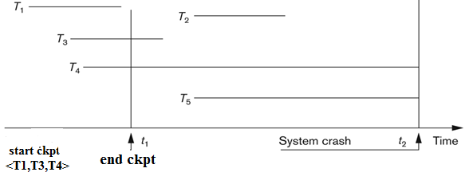
Örnek: redo-only
Örnek: redo-only with active ckpt
T4, T5 için herhangi bir işlem yapılmaz.
T1,T2,T3’ün işlemleri redo yapılmalı. (Gerçekleme: Log dosyasını geriye doğru işlenebilir. İlk yapılan redo «redo listesi»ne eklenir. Log dosyasında geriye doğru ilerlerken ancak redo listesinde olmayan işlemler redo yapılabilir. )
19
Notes:
19

Slide 20
Aktif denetim noktası (nonquiescent checkpoint)
UNDO-REDO’de AKTİF CKPT PROTOKOLÜ:
<START CKPT (T1,...,Tk)> log kaydını log dosyasına yaz. T1,...Tk, CKPT başladığı zaman aktif olan (commit olmamış olan) hareketlerdir.
<START CKPT (T1,...,Tk)> diske yazıldıktan sonra bu ana kadar BÜTÜN kirli tamponları diske yaz. Bu arada yeni ortaya çıkan hareketlere mani olma.
<END CKPT> log kaydını diske yaz.
KURTARMA YÖNTEMİ:
Aynı undo-redo gibi. Fakat, Sondan başa doğru giderken;
Eğer <END CKPT> gördüysek; <START CKPT (T1,...,Tk)> log kaydındaki önceye
T1,...,Tk ‘dan commit olmamış olanları UNDO yapmak için commit olmamış olan en eski <START Ti> log kaydına kadar gitmek gerekiyor.
T1,...,Tk ‘dan commit olmuş olanlarda REDO yapmaya gerek yok. (Çünkü bütün kirli tamponlar diske yazıldı) Bundan sonra ileriye doğru giderken görünen <T,X,v> de T, C-listesindeyse redo yapılır. Değilse <ABORT T> yazılır.
Eğer <END CKPT> görmeden, <START CKPT (T1,...,Tk)> gördüysek; evvelki <END CKPT> ve ona ait olan <START CKPT (S1,...,Sm)> log kaydına kadar gideriz. Bu sırada Commit olmayan hareketler undo yapılır. C-listesi oluşturulur. İleriye doğru giderken ise görünen <T,X,v> de T, C-listesindeyse redo yapılır. Değilse <ABORT T> yazılır.

Slide 21
Örnek: undo-redo’da CKPT
Sistem ilk çalıştığında log dosyasında görünen son satır:
12.satır ise;
<START CKPT(..)>’e kadar git.
REDO T2 ve T3
Redo T2: B=10; C=15;
Redo T3: D=20
11.satır ise;
<START CKPT(..)>’e kadar git.
REDO T2; UNDO T3
Undo T3: D=19
Redo T2: B=10; C=15;
10.satır ise;
UNDO T2; UNDO T3
Undo T3: D=19
<START T2>ye kadar git.
Undo T2: C=14, B=9;
<START T1>
<T1,A,4,5>
<START T2>
<COMMIT T1>
<T2,B,9,10>
<START CKPT (T2)>
<T2,C,14,15>
<START T3>
<T3,D,19,20>
<END CKPT>
<COMMIT T2>
<COMMIT T3>
9.satır ise;
Dosyanın başına kadar git.
REDO T1, UNDO T2; UNDO T3
Undo T3: D=19
Undo T2: C=14, B=9;
Redo T1: A=5

Slide 22
Kurtarma Yönetimi
KY:
KY-1: undo-redo, KY-2:undo-only, KY-3:redo-only
Pasif, Aktif denetim noktası
Seyrek Hatalardan Kurtarma
Kurtalabilirlik Yönünden Plan Çeşitleri (Recoverable, Cascadeless, Strict)

Slide 23
Seyrek hatalardan kurtarma
Seyrek hatalar: Disk hataları,fiziksel veya dışsal felaketler..
ARŞİV: Daha güvenli başka bir saklama unitesi.
ARCHIVE_VT: VT’nın en son tutarlı hali.
ARCHIVE_LOG: VT’nın en son tutarlı halinden çökme zamanına en yakın zamanda arşivlenebilmiş olan LOG dosyası
Arşivleme zaman alan bir işlem:
TAMARŞİV: bütün VT arşivlenir.
ARTIMLIARŞİV : en son ARŞİV’den itibaren yapılmış olan değişiklikler arşivlenir.
AktifCKPT, ana hafızayı diske flush ederken hareketlerin yenilemeleri devam etti. Daha sonra log dosyası ile VT tutarlı bir noktaya taşındı.
Benzer şekilde Archive işlemi sırasında (DUMP), AktifCKPT sayesinde diskteki yenilemeler devam eder.
Disk hataları, ARCHIVE_VT ve ARCHIVE_LOG dosyası sayesinde (undo-redo işlemleri ile) alınabilecek en yakın geçmiş noktaya getirilebilir.
Notes:
DUMP: döküm, çıktı

Slide 24
Örnek DUMP işlemi
VT’da, arşive kopyalanan değerler «A=1,B=2,C=3,D=4» olsun.
DUMP işlemi ve diskteki değişimlerin zamansal sırası:
A’yı kopyala; A=5; B’yı kopyala; C=6; C’yı kopyala; B=7; D’yı kopyala;
Arşiv’deki ABCD değerleri: 1,2,6,4
Bu sırada Arşive’e ulaşabilen Log dosyası (DUMP Log):
KURTARMA YÖNTEMİ:
ARŞİV’deki VT’nını diske yükle. (En son arşiv ve varsa artımlı arşiv bilgilerini kullanarak)
DUMP Log ile diskteki VT’ınıı tutarlı bir noktaya getir.
Örnek’te T1 commit olmadığı için yaptığı değişiklier UNDO olur, T2 commit olduğu için REDO olur.
<START DUMP>
<START CKPT (T1,T2)>
<T1,A,1,5>
<T2,C,3,6>
<COMMIT T2>
<T1,B,2,7>
<END CKPT>
Dump completes
<END DUMP>
Notes:
Arşivleme işlemi sırasında diskte değişiklikler devam ediyor. Bu değişikliklerin bir kısmı arşivlemeye (diskten başka diske yazma) yetişebilir, bir kısmı da yetişemeyebilir. O zaman arşivleme bitince bir de arşive ulaşan log dosyasını da undo/redo işlemek gerekiyor. Bu örnekte A,B,C değişikliklerinden arşive yetişen sadece C olmuş ki; bunu yapan T2’nin commit işlemi de log’a yetişmiş. Diğer değişiklikler A ve B arşive yetişmemiş; ve bu değişiklikleri yapan T1 hareketinin commit işlemi de zaten arşiv’den önce bitmemiş, arşive yazılan log’a yetişmemiş.

Slide 25
Kurtarma Yönetimi
KY:
KY-1: undo-redo, KY-2:undo-only, KY-3:redo-only
Pasif, aktif denetim noktası
Seyrek Hatalardan Kurtarma
Kurtalabilirlik Yönünden Plan Çeşitleri (Recoverable, Cascadeless, Strict)

Slide 26
Kurtalabilirlik Yönünden Plan Çeşitleri
Non-recoverable
recoverable
cascadeless
Strict
Seri planlar

Slide 27
Kurtalabilirlik Yönünden Plan Çeşitleri
Kurtarılamayan planlar : commit olan bir hareket rollback yapılması gerekiyorsa plan kurtarılamazdır.
Kurtarılabilir Planlar (recoverable schedules) : Bir planda, okuma yaptığı başka hareketlerden(T’) evvel commit olan bir hareket(T) yoksa plan kurtarılabilirdir. (T hareketinin T’ hareketinden okuma yapması T’ hareketinin yazdığı değeri T hareketinin okuması demek: W’(x) R(X) gibi)
Sa: r₁(X); r₂(X); w₁(X); r₁(Y); w₂(X); c₂; w₁(Y); c₁; → kurtarılabilir.
Sc: r₁(X); w₁(X); r₂(X); r₁(Y); w₂(X); c₂; a₁; → kurtarılamaz.
Sd: r₁(X); w₁(X); r₂(X); r₁(Y); w₂(X); w₁(Y); c₁; c₂; → kurtarılabilir.
Se: r₁(X); w₁(X); r₂(X); r₁(Y); w₂(X); w₁(Y); a₁; a₂; → kurtarılabilir.

Slide 28
Kurtalabilirlik Yönünden Plan Çeşitleri
Zincirsiz Kurtarılabilir Planlar (cascadeless schedules): Kurtarılabilir bir planda bir hareketin kurtarılması(geri sarılması) başka hareketlerin geri sarılmasına sebep olmuyorsa bu planlar «zincirsiz kurtarılabilir» planlardır.
Sd: r₁(X); w₁(X); r₂(X); r₁(Y); w₂(X); w₁(Y); c₁; c₂; → kurtarılabilir.
Se: r₁(X); w₁(X); r₂(X); r₁(Y); w₂(X); w₁(Y); a₁; a₂; → kurtarılabilir.
Sd: r₁(X); w₁(X); r₁(Y); w₁(Y); c₁; r₂(X); w₂(X); c₂; → zincirsiz kurtarılabilir.
Se: r₁(X); w₁(X); r₁(Y); w₁(Y); a₁; r₂(X); w₂(X); c₂; → zincirsiz kurtarılabilir.
Katı Planlar (strict schedules) : Bir planda, T hareketinin değiştirdiği bir değeri başka bir T’ hareketi, T hareketi commit olmadan değiştirmiyorsa plan STRICT plandır.
Sf : w₁(X, 5); w₂(X, 8); a₁;
Notes:
Sf : STRICT değil. Lost update problemi var. T2’nin değişikiliği kayboluyor.

Slide 29
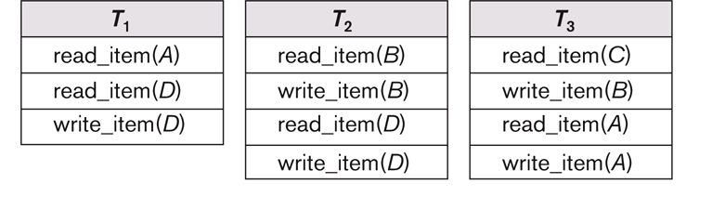
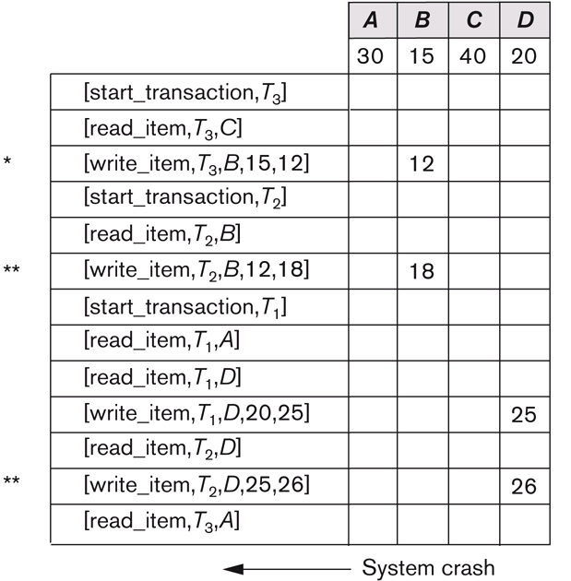
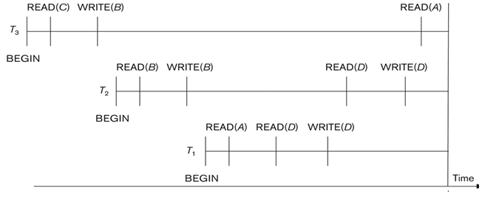
Örnek: (undo-only, cascade rollback)
T3 rollback ➔
T2 cascaded rollback.
T1 rollback ➔
T2 cascaded rollback.
Log dosyasında read kayıtlarının tutulmasının tek amacı «cascade rollback» durumunu tespit etmek içindir. Recovery algoritmaarının çoğu cascadeless olduğundan dolayı çoğuzaman «read» log kayıtları olmaz.
29
Notes:
T3 rollback olduğunda sadece T2 rollback oluyor.
Plan STRICT değil, fakat
Bununla beraber T2 rollback olduğunda T1’in Write(D) işlemi de geçersiz olmayacak. Çünkü T2 R(D), T1 W(D)’den sonra... Demek ki T2 read uncommitted.
Esasında system crash olmuyor. Sadece T3 rollback olursa ne olur? System crash olsa zaten hepsi UNDO olacak..

